Slide 1
第 6 章 统计量及其抽样分布
PowerPoint
统计学
作者：中国人民大学统计学院
贾俊平

Slide 2
第 6 章 统计量及其抽样分布
6.1 统计量
6.2 由正态分布导出的几个重要分布
6.3 样本均值的分布与中心极限定理

Slide 3
学习目标
了解统计量及其分布的几个概念
了解由正态分布导出的几个重要分布
理解样本均值的分布与中心极限定理
掌握单样本比例和样本方差的抽样分布

Slide 4
6.1 统计量
6.1.1 统计量的概念
6.1.2 常用统计量

Slide 5
统计量 (statistic)
设X₁,X₂,…,X_{n}是从总体X中抽取的容量为n的一个样本，如果由此样本构造一个函数T(X₁,X₂,…,X_{n})，不依赖于任何未知参数，则称函数T(X₁,X₂,…,X_{n})是一个统计量
样本均值、样本比例、样本方差等都是统计量
统计量是样本的一个函数
统计量是统计推断的基础

Slide 6
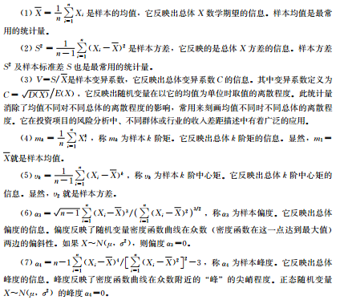
常用统计量

Slide 7
6.2 由正态分布导出的几个重要分布
6.2.1 抽样分布
6.2.2 χ²分布
6.2.2 t 分布
6.2.3 F 分布

Slide 8
抽样分布 (sampling distribution)
样本统计量的概率分布，是一种理论分布
在重复选取容量为n的样本时，由该统计量的所有可能取值形成的相对频数分布
随机变量是 样本统计量
样本均值, 样本比例，样本方差等
结果来自容量相同的所有可能样本
提供了样本统计量长远而稳定的信息，是进行推断的理论基础，也是抽样推断科学性的重要依据

Slide 9
χ² 分布

Slide 10
χ²分布 (χ² distribution)
由阿贝(Abbe) 于1863年首先给出，后来由海尔墨特(Hermert)和卡·皮尔逊(K·Pearson) 分别于1875年和1900年推导出来
设 ，则
令 ，则 Y 服从自由度为1的χ²分布，即
当总体 ，从中抽取容量为n的样本，则

Slide 11
χ²分布 (性质和特点)
分布的变量值始终为正
分布的形状取决于其自由度n的大小，通常为不对称的正偏分布，但随着自由度的增大逐渐趋于对称
期望为：E(χ²)=n，方差为：D(χ²)=2n(n为自由度)
可加性：若U和V为两个独立的χ²分布随机变量，U~χ²(n₁)，V~χ²(n₂),则U+V这一随机变量服从自由度为n₁+n₂的χ²分布

Slide 12
χ²分布 (图示)
n=1
n=4
n=10
n=20
χ ²
不同容量样本的抽样分布
Notes:
65
The sampling distribution is a function of the sample sizes upon which the sample variances are based.
Hint: Recall the formula for variance!
s² = Σ(x -‾x)²/(n-1)

Slide 13
t 分布

Slide 14
t 分布
高塞特(W.S.Gosset)于1908年在一篇以“Student”(学生)为笔名的论文中首次提出
t 分布是类似正态分布的一种对称分布，它通常要比正态分布平坦和分散
一个特定的分布依赖于称之为自由度的参数。随着自由度的增大，分布也逐渐趋于正态分布
Notes:
As a result of this class, you will be able to ...

Slide 15
t 分布图示
标准正态分布
标准正态分布
t (df = 13)
t 分布
t (df = 5)
z
x
t
t 分布与标准正态分布的比较
不同自由度的t分布
Notes:
As a result of this class, you will be able to ...

Slide 16
F 分布

Slide 17
F分布 (F distribution)
由统计学家费希尔(R.A.Fisher) 提出的，以其姓氏的第一个字母来命名
设若U为服从自由度为n₁的χ²分布，即U~χ²(n₁)，V为服从自由度为n₂的χ²分布，即V~χ²(n₂),且U和V相互独立，则称F为服从自由度n₁和n₂的F分布，记为

Slide 18
F分布 (图示)
 不同自由度的F分布
（1,10)
(5,10)
(10,10)
F
Notes:
As a result of this class, you will be able to ...

Slide 19
6.3 样本均值的分布与中心极限定理

Slide 20
样本均值的抽样分布
在重复选取容量为n的样本时，由样本均值的所有可能取值形成的相对频数分布
一种理论概率分布
推断总体均值μ的理论基础

Slide 21
样本均值的抽样分布 与中心极限定理
当总体服从正态分布N(μ,σ²)时，来自该总体的所有容量为n的样本的均值‾x也服从正态分布，‾x 的数学期望为μ，方差为σ²/n。即‾x～N(μ,σ²/n)
σ =10
n = 4
n =16
μ = 50
X
x
总体分布
抽样分布

Slide 22
中心极限定理 (central limit theorem)
从均值为μ，方差为σ ²的一个任意总体中抽取容量为n的样本，当n充分大时，样本均值的抽样分布近似服从均值为μ、方差为σ²/n的正态分布
一个任意分布的总体
当样本容量足够大时(n ≥ 30) ，样本均值的抽样分布逐渐趋于正态分布
x

Slide 23
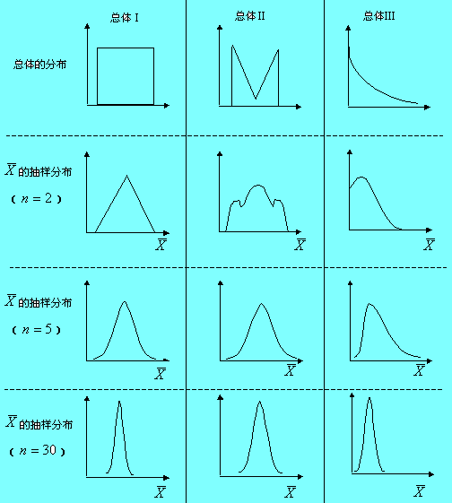
中心极限定理 (central limit theorem)
‾x 的分布趋于正态分布的过程

Slide 24
本章小结
统计量及其分布
由正态分布导出的几个重要分布
样本均值的分布与中心极限定理

Slide 25
结 束
THANKS

